Slide 1

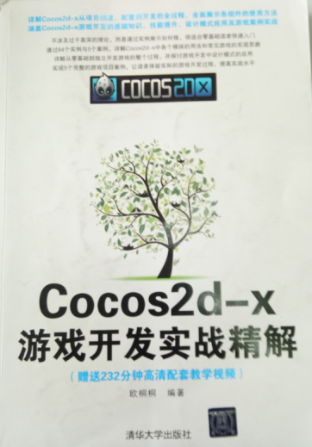
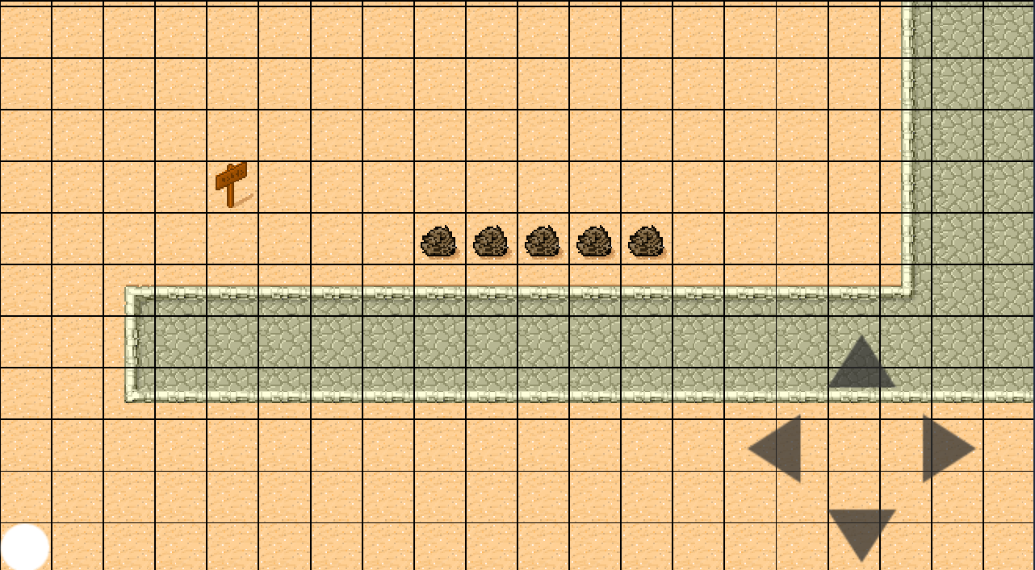
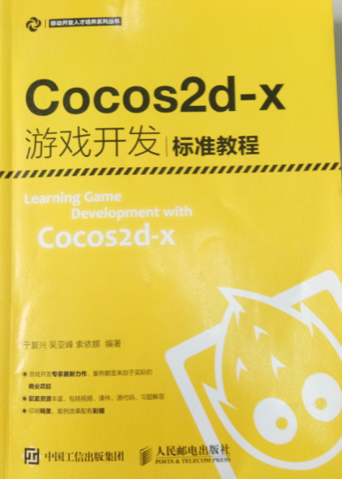
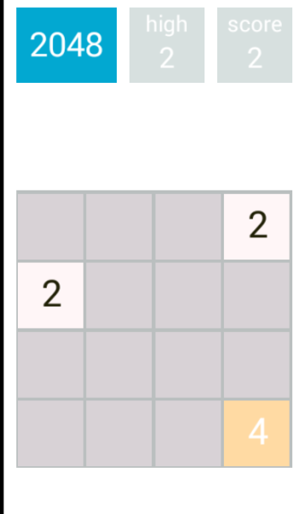
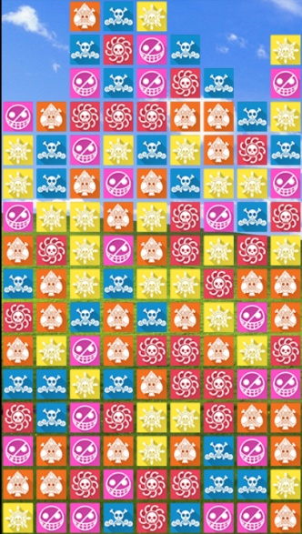
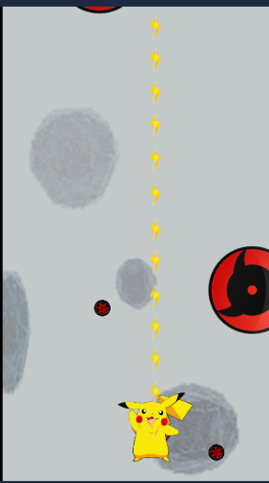
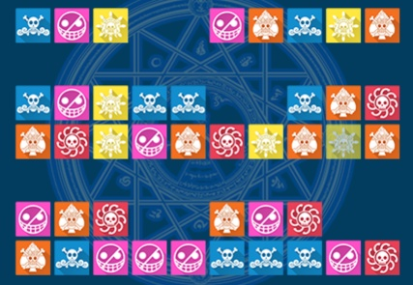
手机游戏设计—本课程的内容
使用cocos2d-x进行游戏的设计与实现

Slide 2
手机游戏设计—课程安排
理论8学时 上机24学时（3个阶段）
  第1阶段（1-4周 理论8学时，上机8学时）
  基本元素与功能实现
  第2阶段（5-6周 上机6学时）
  综合游戏实现（实验5-7）
  第3阶段（6-8周 上机10学时）
  参考实验1—实验4的基础知识点和实验5—实验7综合案例完成的实验，运用所学的Cocos项目制作Android平台游戏的主要知识，完成手机游戏的设计和实现过程

Slide 3
手机游戏设计—考核方式
期末综合设计（50%）
实验成绩（40%）
平时作业（10%）

